Slide 1

Développement front
MMI 2 – CM#4 S3

Slide 2
Danielo JEAN-LOUIS
Michele LINARDI

Slide 3
CSS — Rappels
Langage de description
  Complémentaire du HTML
Permet de définir la présentation d'une page web
Extension de fichier : .css
Fonctionne avec un système de sélecteurs

Slide 4
CSS — Sélecteurs (vus jusqu'à présent)
Sélecteur d'id : #mon-id
Sélecteur de classe : .ma-classe
Sélecteur d'attribut : [mon-attribut]
Sélecteur universel : *
Sélecteur de pseudo-classe : :pseudo-classe
Sélecteur de pseudo-element : ::pseudo-element

Slide 5
CSS 3 est venu ajouter d'autres sélecteurs très utiles pour le développement

Slide 6
Pourquoi les sélecteurs avancés ?
Réduire l'interdépendance entre le développement front et back pour appliquer certaines déclarations CSS
  Ex : Appliquer une classe une fois sur deux

Slide 7
Plugin javascript
Développé par la communauté
  Vous pouvez créer le vôtre
Se charge comme n’importe quel script
  Utilisation de la balise <script>
Peut être payant ou nécessiter un accès
Attention à l'ordre des balises <script>

Slide 8
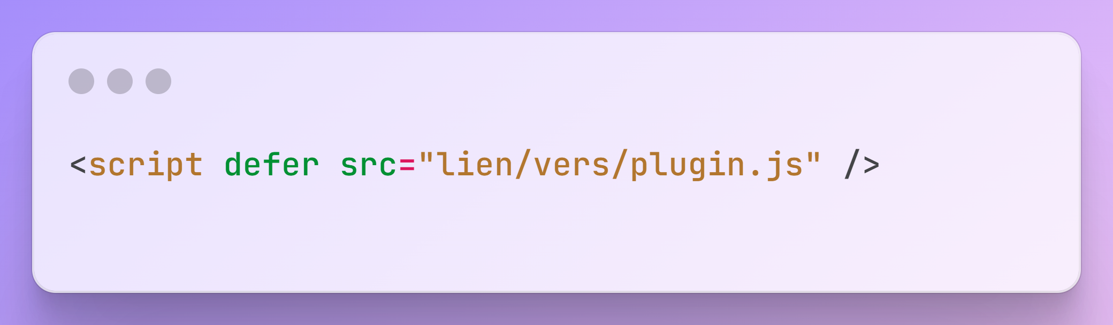
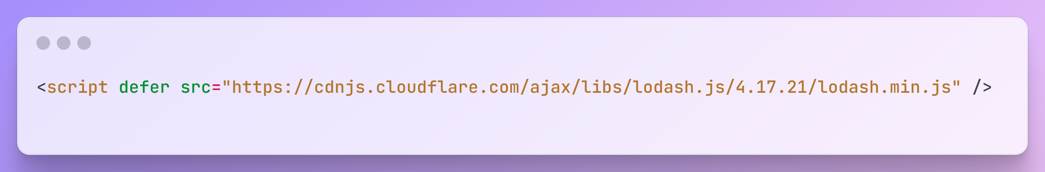
Plugin javascript - Chargement
On charge un plugin local
On charge un plugin distant
(risque de ne pas fonctionner sans serveur)

Slide 9
Leaflet
Plugin javascript open source basé sur OSM
Sorti en 2011
Permet d’ajouter des informations sur les cartes : points d’intérêts, formes…
Mapbox est une version plus poussée et payante de leaflet
Gère le format GeoJSON
Source(s) :
https://leafletjs.com/

Slide 10
GeoJSON – Geographic JSON
Format de données standardisé permettant de stocker des données géographiques
  Points, polygones, segments
Basé sur le format JSON
Attention : données géographiques sont dans l’ordre : longitude, latitude
Source(s) :
https://fr.wikipedia.org/wiki/GeoJSON

Slide 11
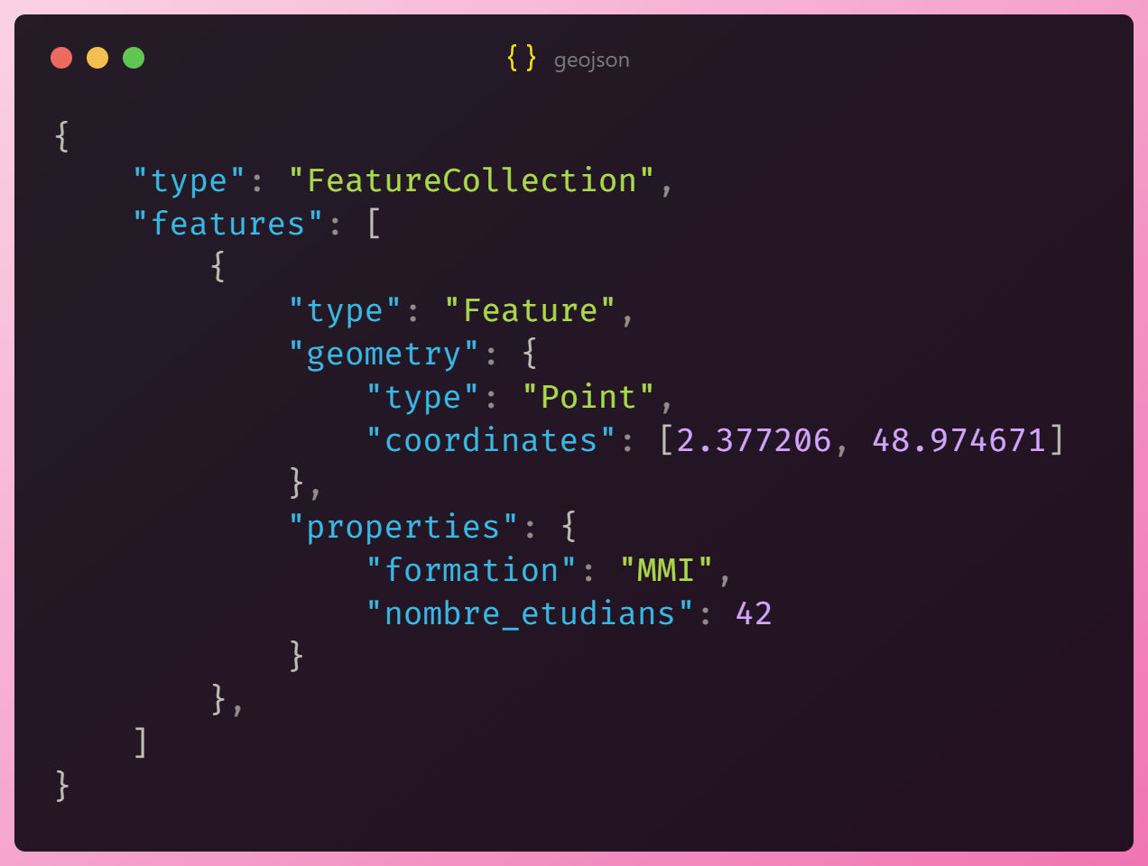
GeoJSON – Geographic JSON
Exemple de GeoJSON
Source(s) :
https://fr.wikipedia.org/wiki/GeoJSON

Slide 12
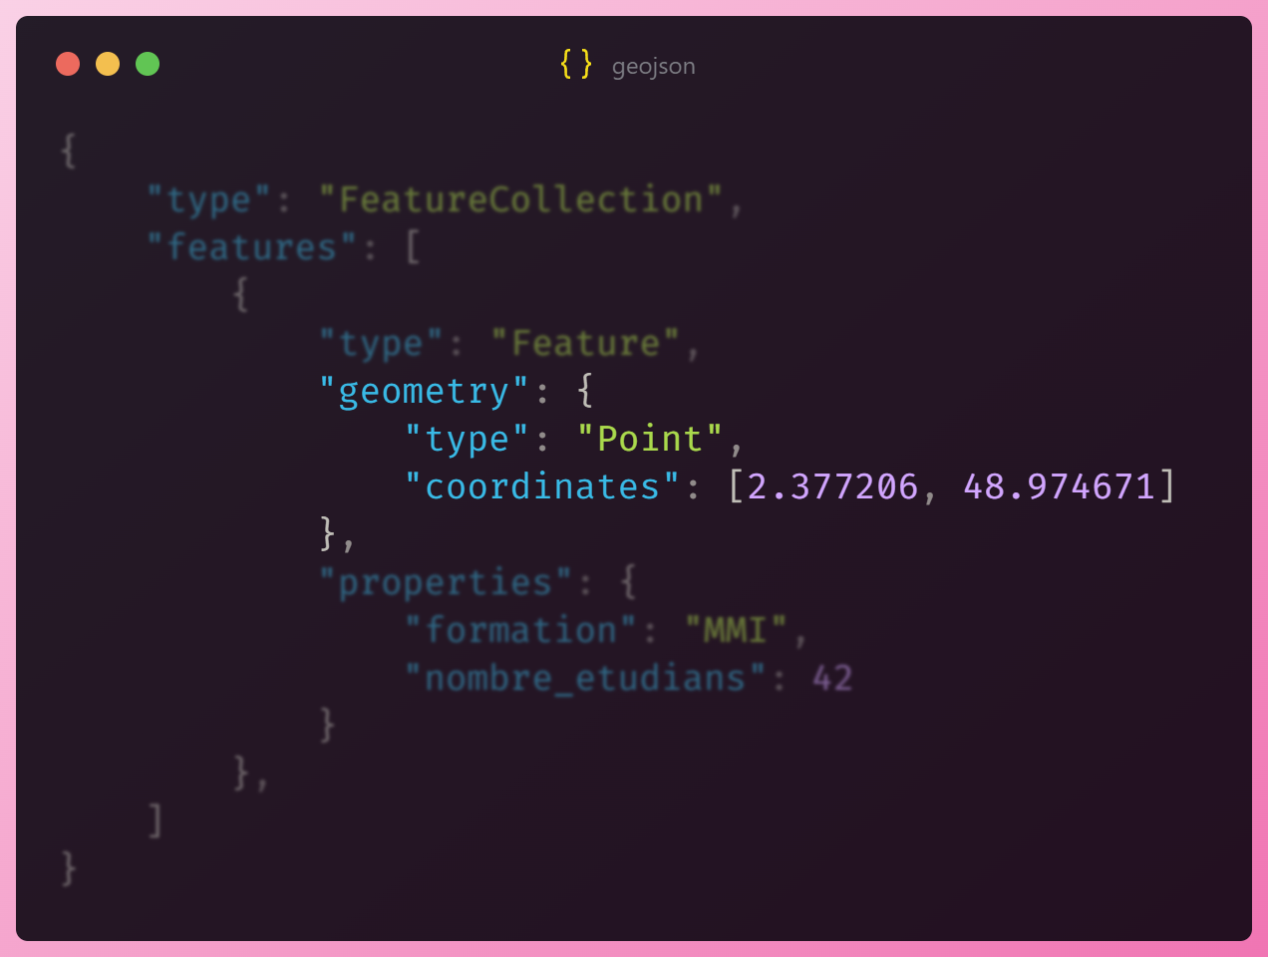
GeoJSON – Geographic JSON
Données géographiques
Source(s) :
https://fr.wikipedia.org/wiki/GeoJSON

Slide 13
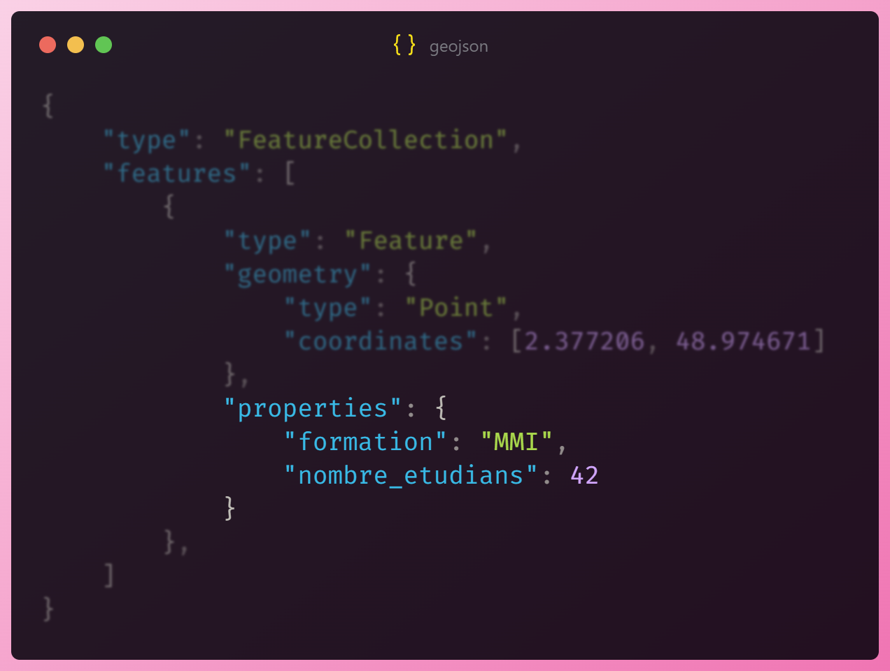
GeoJSON – Geographic JSON
Informations supplémentaires qui peuvent être affichées quand on sélectionne un point

Slide 14
Pratiquons ! - Découvrons leaflet
Pré-requis :
Avoir la ressource ressources/leaflet
A télécharger ici : https://github.com/DanYellow/cours/raw/refs/heads/main/integration-web-s3/cours-magistraux/numero-3/integration-web-s3_cours-magistraux_numero-3.ressources.zip

Slide 15
Questions ?

